Slide 1

「我思故我在」 还是「我在故我思」？
THE STORY OF
EXISTENTIALISM
浅谈西西弗神话和存在主义
《荒谬之外 - 加缪思想研究》读书笔记

Slide 2
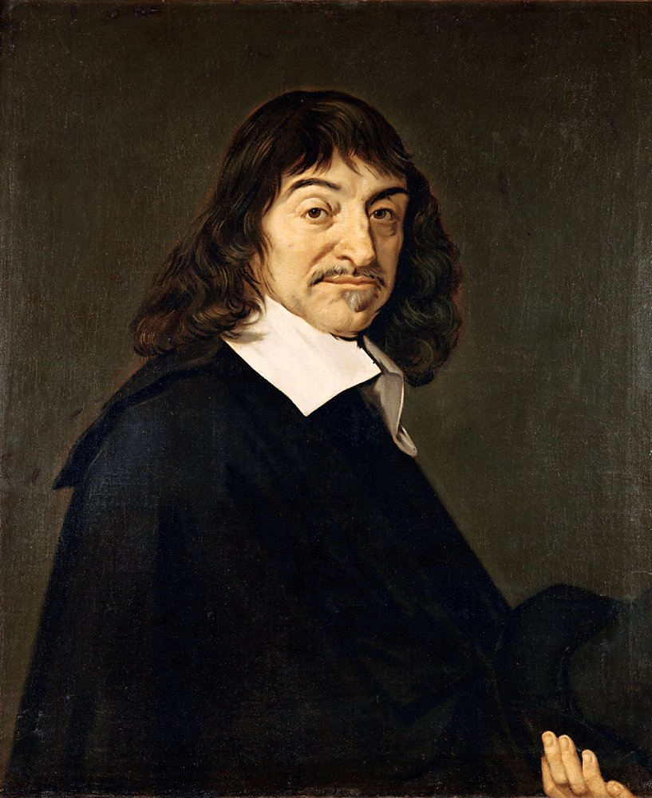
从哲学金句 「我思故我在」开始
我思故我在
Cogito ergo sum
当我在怀疑一切时，有一件事是毋容置疑的：那就是“我在怀疑”这件事。
通过“思考”这一行为，我意识到了“我”是存在的。
勒内·笛卡尔
现代哲学的奠基者之一

Slide 3
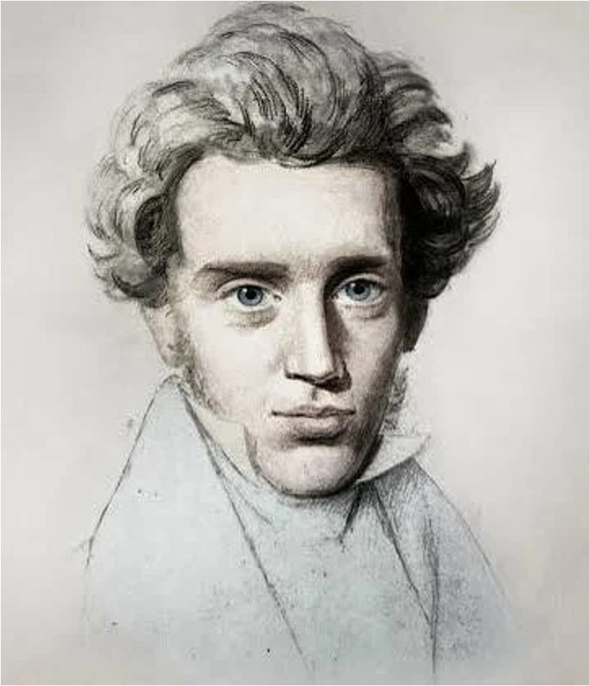
到底是「我思故我在」 还是「我在故我思」呢
存在先于本质
或许我们是先“存在”着，然后才开始思考自己是谁的。
即：“人的存在是在先的：是我们做每一件事的起点，而不是一个逻辑推演的结果”。
为什么在几百年后，会有这样的一个新的视角呢？
存在主义思想的奠基者之一
索伦·克尔凯郭尔

Slide 4

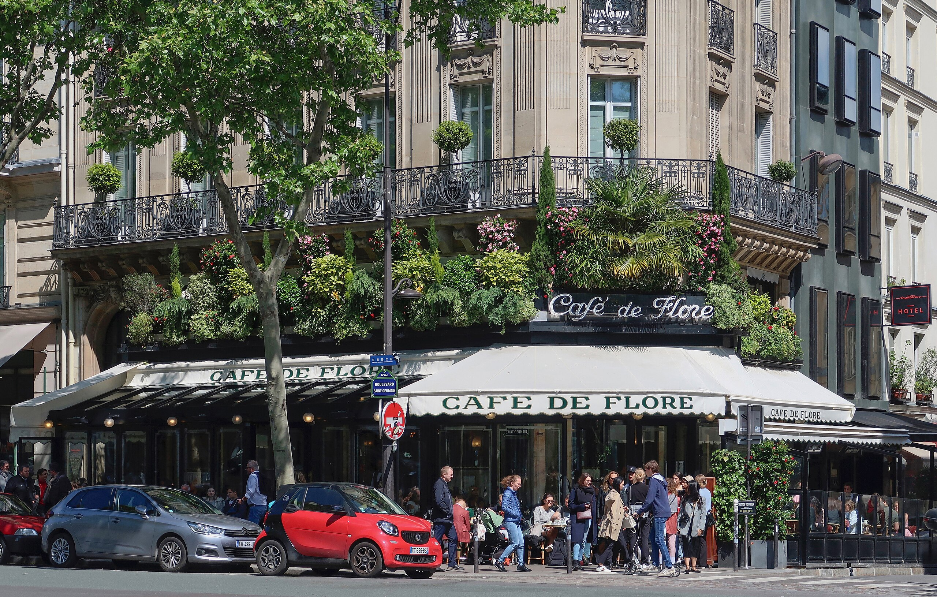
存在主义的诞生的背景
两次世界大战后，欧洲遍地废墟……
巴黎的花神咖啡馆，存在主义发源地之一
世界不再安全，旧有的价值体系完全崩塌
上帝、国家、科学都无法再提供意义
“谁能告诉我，我该怎么活？”
“存在主义是战后巴黎的流行色。”
“人必须为自己创造意义。”
知识分子们在咖啡馆里激烈争辩着自由与选择

Slide 5
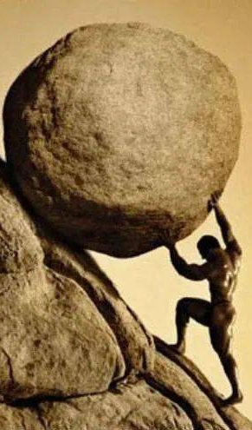
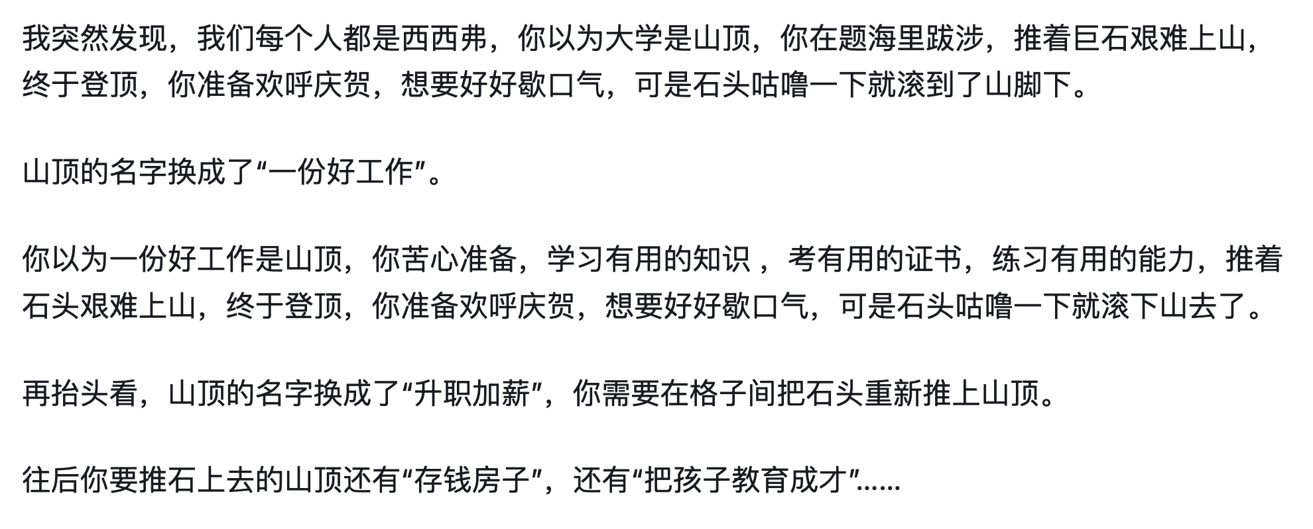
加缪《西西弗神话》的荒谬
存在
“真正严肃的哲学问题只有一个，那就是自杀。”
——加缪《西西弗神话》开篇
神罚西西弗永远推石头上山，石头滚下，他再推。这个惩罚为什么是荒谬的？因为它永远没有结果。
他的劳作是机械、重复、没有尽头的。
“我们都是西西弗”——日复一日地上课、吃饭、睡觉…
人生的困境是永无止境的。我们不断地推石上山，登顶之后巨石马上就滚落山下，终点很快就变成新的起点，循环反复，直到死亡。
加缪说，这就是我们生活的起点
荒谬。
西西弗斯的神话：徒劳的永恒

Slide 6
面对荒谬的核心：“存在”的反抗
人类在宇宙的尺度面前还是太渺小了……好无助……
这辈子有了
真想一了百了，活不下去了
开箱又不出货
人类在宇宙的尺度面前还是太渺小了……好无助……
这辈子有了
真想一了百了，活不下去了
开箱又不出货
混吃等死
好无奈，又被背刺了
被资本做局了
开摆
这个世界一点也不美好
这和我月薪三千有啥关系
混吃等死
好无奈，又被背刺了
被资本做局了
开摆
这个世界一点也不美好
这和我月薪三千有啥关系
一想到宇宙这么大，几十平等房价能到几百万就好无助
错的不是我，是这个世界
有的人生来就是牛马
这辈子就已经定型了
一想到宇宙这么大，几十平等房价能到几百万就好无助
错的不是我，是这个世界
有的人生来就是牛马
这辈子就已经定型了
Xx不了一点
就这样了，不如躺平
啊xxx怎么这么坏啊
放弃治疗吧
看看就好了，又开始幻想了
何意味？
Xx不了一点
就这样了，不如躺平
啊xxx怎么这么坏啊
放弃治疗吧
看看就好了，又开始幻想了
何意味？
面对这种荒谬，西西弗斯没有沮丧，他选择了反抗。
当他走下山重新搬运石头时，他是清醒地知道徒劳的，但那一刻，他超越了石头，他的命运属于他自己。
这就是存在主义的核心：我们在选择中创造自己。
反抗不是推翻命运，而是持续保持清醒的目光。
他肉体上是奴隶，但精神上拥有对命运的解读权和态度自由。
因为他选择了自己的命运，他的反抗给了生命意义。
他反抗的不是推石头的行为，而是拒绝被徒劳感击垮的意识本身。
加缪：“必须想象西西弗是快乐的。”
西西弗斯的神话：徒劳的永恒

Slide 7
既然我们和一切事物最终都会消逝， 那活着还有什么意义呢？
人类在宇宙的尺度面前还是太渺小了……好无助……
这辈子有了
真想一了百了，活不下去了
开箱又不出货
人类在宇宙的尺度面前还是太渺小了……好无助……
这辈子有了
真想一了百了，活不下去了
开箱又不出货
混吃等死
好无奈，又被背刺了
被资本做局了
开摆
这个世界一点也不美好
这和我月薪三千有啥关系
混吃等死
好无奈，又被背刺了
被资本做局了
开摆
这个世界一点也不美好
这和我月薪三千有啥关系
一想到宇宙这么大，几十平等房价能到几百万就好无助
错的不是我，是这个世界
有的人生来就是牛马
这辈子就已经定型了
一想到宇宙这么大，几十平等房价能到几百万就好无助
错的不是我，是这个世界
有的人生来就是牛马
这辈子就已经定型了
Xx不了一点
就这样了，不如躺平
啊xxx怎么这么坏啊
放弃治疗吧
看看就好了，又开始幻想了
何意味？
Xx不了一点
就这样了，不如躺平
啊xxx怎么这么坏啊
放弃治疗吧
看看就好了，又开始幻想了
何意味？
存在主义的的对立：虚无主义

Slide 8

去码头整点薯条

Slide 9
从虚无主义 走向存在主义
拒绝宏大的、被赋予的意义
选择我们自己创造的、哪怕是微小的意义
因为我们作为独立的个体
是自由的，有着自己的活法和价值
虚无的起点： 我们追求的“一辈子终极目标”可能毫无意义
存在的选择： 但既然终极目标是虚无的，那么我可以选择我当下的小目标——“去码头整点薯条”。
活在当下，做好当下的自己。

Slide 10
存在主义大致的定义和意义
存在主义者关心的是个人，是具体的人类存在。
他们认为，人类存在不同于其他事物的存在类型。其他实体是什么就是什么，但作为人，我在每一刻，都可以选择我想让自己成为的样子。我是自由的。
因此，我对我所做的每件事，都负有责任，这一令人眩晕的事实会导致一种焦虑，而这种焦虑与人类存在本身密不可分。
但另一方面，我只有在境遇中才是自由的，这个境遇包括了我的生理和心理因素，也包括我被抛入的世界中那些物质、历史和社会变量。
尽管存在各种限制，我总是想要更多：我热忱地参与着各种个人计划。
因而，人类存在是模糊的：既被局限在边界之内，同时又超越了物质世界，令人兴奋。
一位从现象学角度来看待这一境况的存在主义者，不会提出简单的处理原则，而会专注于描述生活。
摘自《存在主义咖啡馆：自由、存在和杏子鸡尾酒》（英）莎拉·贝克韦尔著；沈敏一译
Notes:
快速略过，感兴趣的自己拍自己看

Slide 11
存在主义大致的定义和意义
存在主义者关心的是个人，是具体的人类存在。
他们认为，人类存在不同于其他事物的存在类型。其他实体是什么就是什么，但作为人，我在每一刻，都可以选择我想让自己成为的样子。我是自由的。
因此，我对我所做的每件事，都负有责任，这一令人眩晕的事实会导致一种焦虑，而这种焦虑与人类存在本身密不可分。
但另一方面，我只有在境遇中才是自由的，这个境遇包括了我的生理和心理因素，也包括我被抛入的世界中那些物质、历史和社会变量。
尽管存在各种限制，我总是想要更多：我热忱地参与着各种个人计划。
因而，人类存在是模糊的：既被局限在边界之内，同时又超越了物质世界，令人兴奋。
一位从现象学角度来看待这一境况的存在主义者，不会提出简单的处理原则，而会专注于描述生活。
“迷失、荒谬”是起点：大多数哲学或意识形态告诉你“真理在那里，跟我走”。存在主义却说：“是的，世界没有预先设定的意义（虚无），上帝已死，所以人感到迷茫、焦虑是完全正常的。
存在先于本质：你是谁，不是你天生的，而是你一步步活出来的。是我们先存在，再通过自己的选择和行动，定义自己的人生。
自由与责任：人是绝对自由的，但这种自由意味着我们要对自己的每一个选择负全部责任。
反抗荒谬：世界是缺乏最终意义的（荒谬），但我们可以选择在荒谬中创造意义（反抗）。
面对荒谬的现实，我们拥有绝对的选择权和行动的自由。
这推动了后来的民权运动和女权运动，因为人的价值和权利并非生来就是被各种因素定义和歧视的，个体的选择，定义了它。

Slide 12
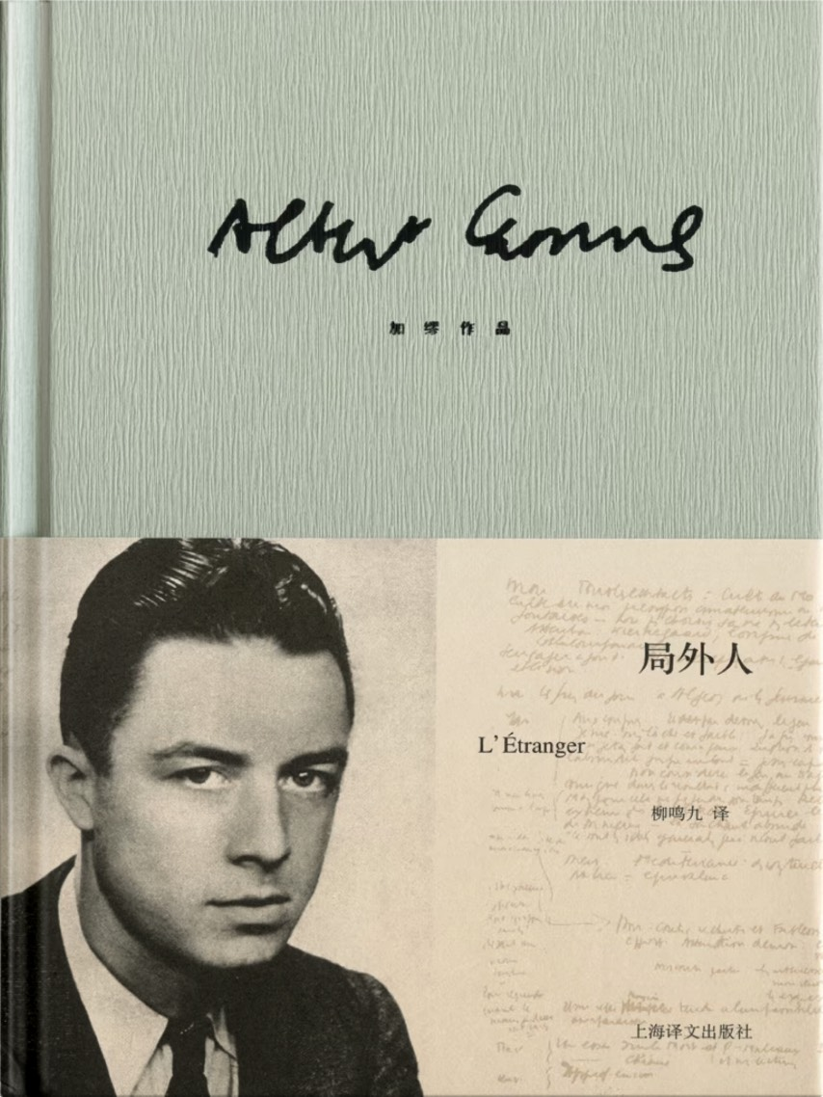
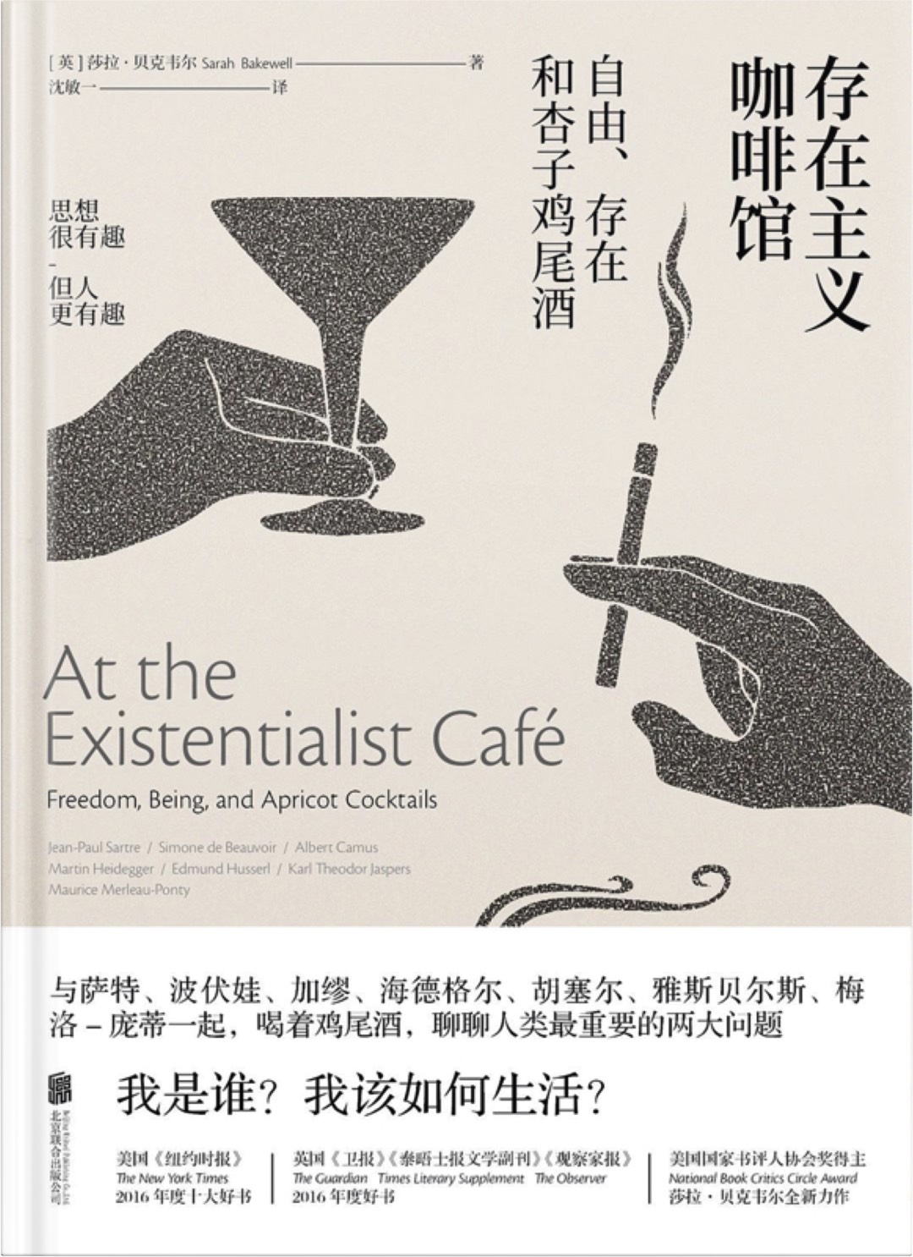
存在主义 相关著作推荐
“存在主义不给你答案，它只给你选择的权利”
局外人
存在主义咖啡馆
特别提醒
买国外的书籍
尤其是文学和学术性质的
一定要挑出版社和译者
对阅读体验的影响非常大
可以去知乎和豆瓣看看评价

Slide 13
THANKS.
THE STORY OF
EXISTENTIALISM
参考文献
[1] 傅佩荣. 荒谬之外——加缪思想研究[M]. 北京: 东方出版社, 2013.7.
[2] 莎拉·贝克韦尔. 存在主义咖啡馆：自由、存在和杏子鸡尾酒[M].北京联合出版公司·未读, 2017.12.
[3] 维基百科. 阿尔贝·加缪 - 维基百科，自由的百科全书[EB/OL]. [2025.11.30]. https://zh.wikipedia.org/wiki/%E9%98%BF%E5%B0%94%E8%B4%9D%C2%B7%E5%8A%A0%E7%BC%AA
[4] 维基百科. 存在主义 – 维基百科，自由的百科全书[EB/OL]. [2025.11.30]. https://zh.wikipedia.org/wiki/%E5%AD%98%E5%9C%A8%E4%B8%BB%E4%B9%89.

